Slide 1


Threads
NHN NEXT

Slide 2
Agenda
퀴즈 리뷰
[이론] Thread
Thread concepts
Multithreading models
[실습] Windows multi-thread 프로그래밍

Slide 3
학습목표
Thread의 의미 및 프로세스와의 차이를 설명할 수 있다.
Multithread 프로그래밍의 장점을 설명할 수 있다.
윈도우 환경에서 multithread 프로그래밍을 할 수 있다.

Slide 4
퀴즈 리뷰
예습을 잘 하고 있는 듯…
평균 44.4(50점 만점)
beginThreadEx() ?

Slide 5
Thread concepts

Slide 6
Threads
쓰레드 (Thread)
CPU 이용의 기본 단위로서 독립적으로 실행되는 코드 집합
Light Weight Process라고 부르기도 함
하나의 프로세스 내에 하나 이상의 쓰레드 존재
하나의 프로그램을 여러 개의 쓰레드로 동시에 혹은 나누어서 병렬적으로 수행

Slide 7
쓰레드 필요성
대부분의 최근 응용 프로그램들은 멀티 쓰레드 이용
응용 프로그램내의 다중 작업들이 쓰레드로 구현됨
Update display
Fetch data
Spell checking
Answer a network request
프로세스 생성은 고비용 - 쓰레드 생성은 저비용
코드는 단순화하고 효율은 향상
커널의 작업들이 멀티 쓰레드로 처리됨

Slide 8
Thread의 특성
쓰레드의 특성
각 쓰레드는 쓰레드 ID, 프로그램 카운터(PC), 레지스터 집합, 스택을 독립적으로 소유
같은 프로세스 내의 여러 쓰레드는 코드(텍스트 영역), 데이터 영역, 열린 파일 등의 시스템 자원을 공유
독립적인 주소 공간(메모리)은 없으며 다른 스레드와 공유

Slide 9
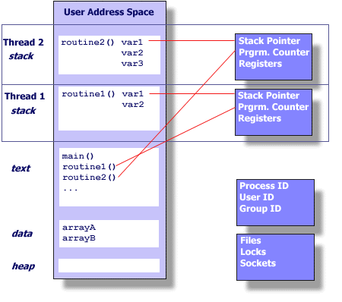
쓰레드 메모리 공간

Slide 10
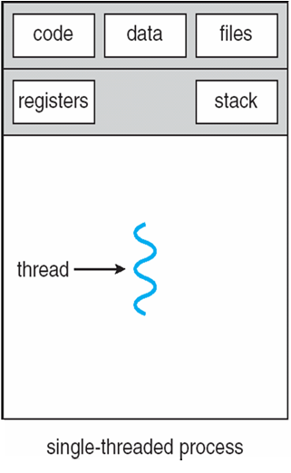
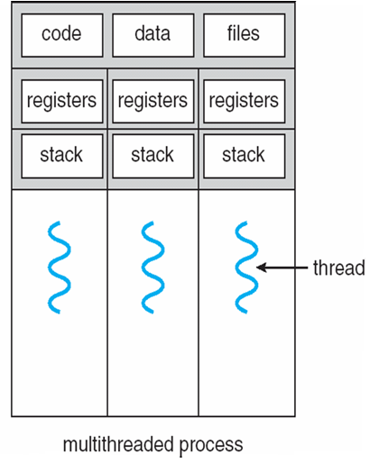
쓰레드 개념을 적용한 프로세스

Slide 11
멀티 쓰레드로 구성된 서버 구조
(2) Create new thread to service the request
(1) request
Client
Server
Thread
(3) Resume listening for additional client requests

Slide 12
멀티 쓰레드 프로그래밍의 장점
응답성 (Responsiveness)
다른 쓰레드의 실행 시간이 길거나 입출력을 위해 블록(block) 되더라도 계속 실행을 허용
자원 공유 (Resource sharing)
프로세스의 자원(코드, 데이터 등)을 자동적으로 공유
경제성 (Economy)
프로세스의 생성과 문맥교환 보다 빠르고 자원 사용이 적음
확장성 (Scalability)
멀티 프로세서 시스템에서 병렬성 증가

Slide 13
멀티 코어 프로그래밍
멀티코어 시스템에서의 멀티 스레드 프로그래밍
멀티코어의 효율성과 병행성을 더욱 향상
멀티코어 시스템에서의 프로그래밍 도전 과제
작업 분배: 독립적으로 병행 처리가 가능한 태스크로 분배
균형: 각 태스크의 작업 기여도의 균등한 분배
데이터 분할: 각 태스크가 작업할 데이터를 분할
데이터 의존성: 다른 태스크가 처리하는 데이터와의 의존성
태스크들 간의 동기화 필요
시험과 디버깅: 복잡한 실행 방식 때문에 테스트와 디버깅이 어려움

Slide 14
멀티 코어 프로그래밍
Parallelism의 종류
Data parallelism
동일 데이터를 다수의 코어에 분배
각 코어는 동일 연산 수행
Task parallelism
쓰레드들을 코어들에 분배
각 쓰레드는 각자 고유한 연산을 수행

Slide 15
Multithread models
Userthreads & kernel threads
Models
- Many-to-One - One-to-One - Many-to-Many

Slide 16
User threads와 Kernel threads
User threads
커널의 지원/인식 없이 사용자 공간에서 실행 (빠른 성능)
쓰레드의 멈춤은 프로세스 자체의 멈춤을 유발 (blocking)
쓰레드 라이브러리를 통하여 제공(예, Pthread, Java 쓰레드)
커널의 관여 없이 쓰레드 생성, 스케줄링, 관리 수행
Kernel threads
Kernel에 의해 지원됨
커널이 쓰레드를 인식하고 프로세스와 유사하게 스케줄링
커널의 오버헤드로 쓰레드 생성과 스케줄링이 느림
Windows, Linux, Mac OS X 등 대부분의 운영체제가 지원
예) Windows, Solaris, Linux, Tru64 UNIX, Mac OS X
각 커널 쓰레드는 CPU 스케줄링을 통해 병렬적으로 실행
멀티프로세서 시스템에서 병행 수행 능력 향상

Slide 17
Multithreading model
사용자 쓰레드와 커널 쓰레드의 관계
사용자 스레드가 CPU를 할당 받아 실행되기 위해서는 커널 스레드에 연결되어야 함. (mapping, binding)
Model의 종류
Many-to-One
One-to-One
Many-to-Many

Slide 18
Many-to-One
다수의 user-level 쓰레드들이 하나의 kernel 쓰레드로 연결
한 쓰레드의 시스템 콜 blocking이 모든 쓰레드들을 block
잘 사용되지 않음
예)
Solaris Green Threads
GNU Portable Threads

Slide 19
One-to-One
각 user-level 쓰레드가 kernel 쓰레드와 연결
하나의 user-level 쓰레드 생성은 하나의 kernel 쓰레드를 생성하게 함
부담때문에 프로세스당 쓰레드의 수가 제한되기도 함
예)
Windows
Linux
Solaris 9 and later

Slide 20
Many-to-Many
다수의 user level 쓰레드들이 다수의 kernel 쓰레들과 연결
OS가 충분한 수의 kernel 쓰레드들을 생성
예)
Solaris prior to version 9
Windows with the ThreadFiber package

Slide 21
Thread library

Slide 22
쓰레드 라이브러리
쓰레드를 생성하고 관리하기 위한 API 제공
두 가지 구현 방법
사용자 공간에서 구현된 라이브러리 (local function call)
운영체제가 지원하는 커널 수준의 라이브러리 (system call)
쓰레드 라이브러리의 예
POSIX Pthread
사용자 수준 혹은 커널 수준의 라이브러리로 제공
POSIX 표준, UNIX 계열 운영체제에서 구현
Win32 thread
커널 수준 라이브러리
Java thread
호스트 운영체제의 스레드 라이브러리를 이용하여 구현

Slide 23
Thread issues

Slide 24
쓰레드 이슈
쓰레드 취소 (Thread cancellation)
비동기 취소 (asynchronous cancellation): 즉시 취소
지연 취소 (deferred cancellation)
목적 쓰레드(target thread)는 사용 중인 자원(공유 자료구조 등)을 정리하고 취소됨
신호 처리 (Signal handling) – 인터럽트
프로세스에게 전달된 신호를 어떤 쓰레드에게 전달할 것인가?
signal의 종류와 처리 방법의 실제 구현에 따라 다름
쓰레드 풀 (Thread pool)
프로세스가 시작할 때 일정한 수의 쓰레드를 미리 생성
쓰레드를 새로 생성하는 시간을 절약
프로세스 내에서 실행 가능한 최대 쓰레드 개수를 제한
별도의 쓰레드 풀 API를 사용

Slide 25
실습 – Thread programming

Slide 26
Thread 생성 및 제어
Thread 생성 API
CreateThread()
생성/제어 실습 시나리오
10개의 쓰레드를 생성하여 어떤 작업을 수행
우선순위 제어
2개 쓰레드씩 다른 우선 순위 부여 -> 쓰레드 실행순서 실험
THREAD_PRIORITY_TIME_CRITICAL (15)
THREAD_PRIORITY_HIGHEST (2)
THREAD_PRIORITY_NORMAL (0)
THREAD_PRIORITY_LOWEST (-2)
THREAD_PRIORITY_IDLE (-15)
cf) http://msdn.microsoft.com/en-us/library/windows/desktop/ms685100(v=vs.85).aspx
친밀도(Affinity) 제어
쓰레드를 CPU의 특정 코어에서만 수행되도록 CPU 코어 지정
cf) SetThreadAffinityMask

Slide 27
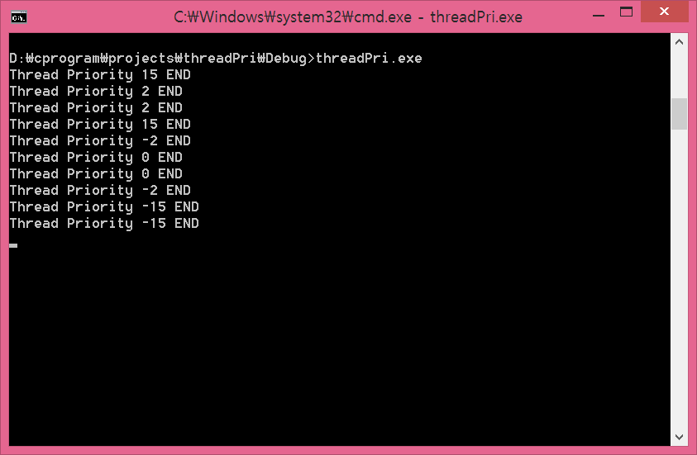
우선순위 실험 결과
실행 순서 확인
작업 관리자를 열어놓고 CPU core별 사용률 확인
병렬도를 더 높이면 실행순서와 CPU core 사용 상태는?

Slide 28
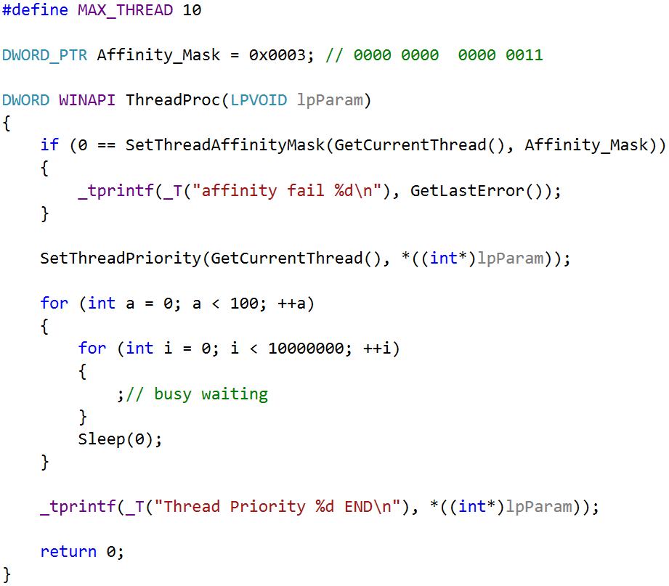
실습 코드
Thread가
실행하는
함수

Slide 29
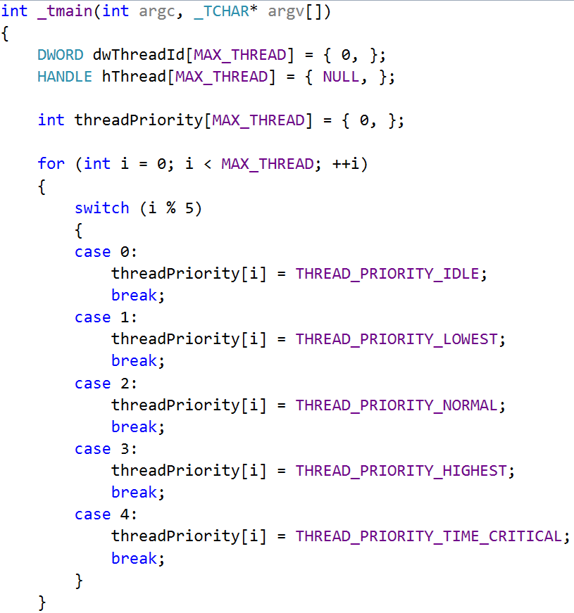
Thread별
우선순위
할당

Slide 30
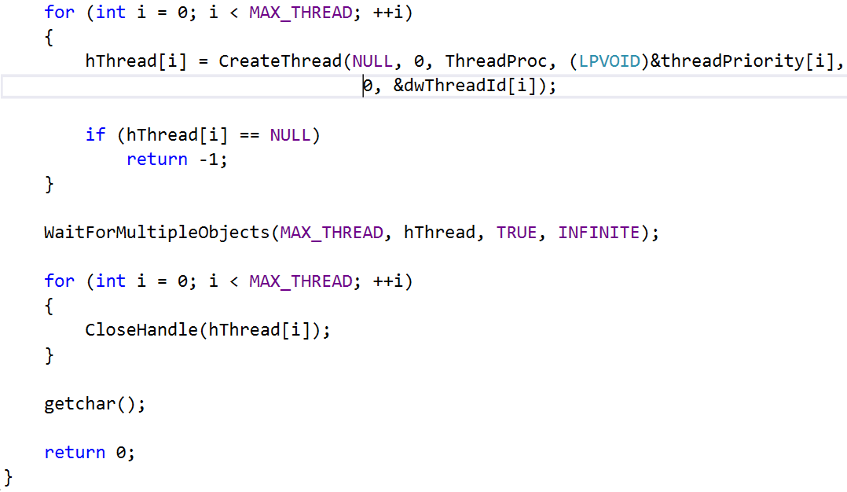
Thread
생성

Slide 31
Thread 생성 : _beginthreadex()
_beginthreadex()
현업에서 CreateThread()를 사용하지 않아요.
대신, _beginthreadex()를 사용
내부적으로 Common Runtime Library (CRT) 함수들을 위한 메모리 블록을 할당해주는 작업과 같은 많은 일을 수행
(예) strtok() 처럼 쓰레드 별로 자체 메모리를 할당하는 함수들 때문
추가 확인
프로젝트 속성(property) 창을 열고
C/C++ → Code Generation → Runtime Library
반드시 multi-threaded로 되어 있는지 확인
각종 CRT 함수들이 멀티쓰레드 환경에서도 동작하도록 하는 역할

Slide 32
마무리
질의 응답
과제
예습: 13장
질문은 8.11(월) 저녁 12시까지 올리세요.

